Slide 1
EVİNİZİ DUMANSIZ HALE GETİRİN
C
İŞ YERİNİZDE DUMANSIZ HAVA SAHASI POLİTİKALARINI
DESTEKLEYİN
Toplum için mesajlar
#PrEvCan #CANCERCODE
PrEvCan© kampanyası EONS tarafından başlatıldı ve kampanya ortağı ESMO ile birlikte yürütülmektedir. Daha fazla bilgi için: www.cancernurse.eu/prevcan

Slide 2
Kuruluşunuzun logosunu buraya ekleyin
EVİNİZİ DUMANSIZ HALE GETİRİN
C
İŞ YERİNİZDE DUMANSIZ HAVA SAHASI POLİTİKALARINI
DESTEKLEYİN
Pasif içiciliğe maruz kalmak akciğer kanseri ve diğer hastalıklara yakalanma riskini arttırır.
#PrEvCan #CANCERCODE
PrEvCan© kampanyası EONS tarafından başlatıldı ve kampanya ortağı ESMO ile birlikte yürütülmektedir. Daha fazla bilgi için: www.cancernurse.eu/prevcan

Slide 3
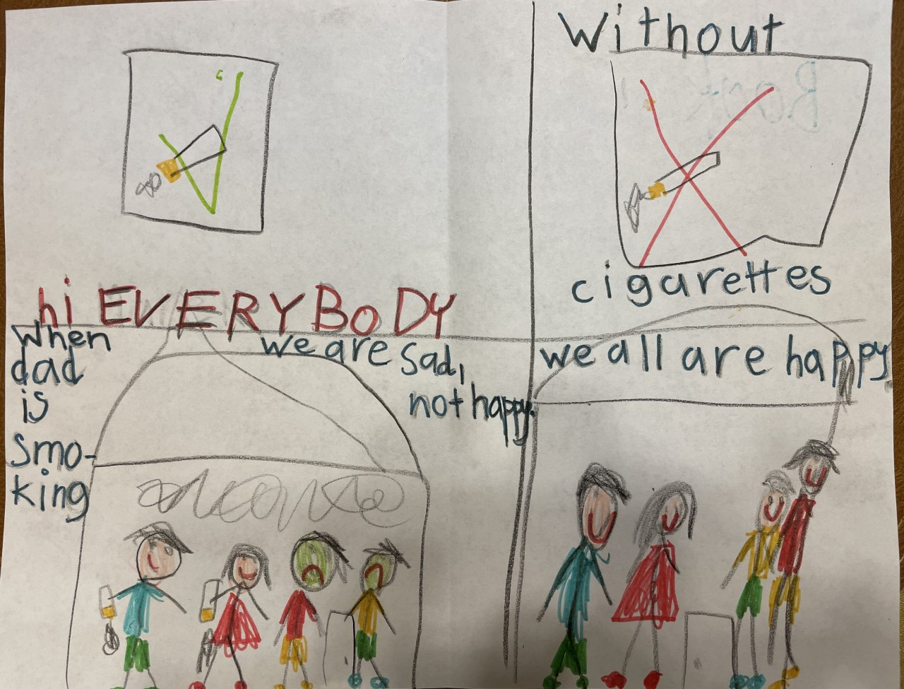
Kuruluşunuzun logosunu buraya ekleyin
EVİNİZİ DUMANSIZ HALE GETİRİN
C
İŞ YERİNİZDE DUMANSIZ HAVA SAHASI POLİTİKALARINI
DESTEKLEYİN
Çocuklarınızın dumansız bir evde büyüdüklerinden emin olun. Haydi #TobaccoFreeGeneration oluşturalım!
#PrEvCan #CANCERCODE
PrEvCan© kampanyası EONS tarafından başlatıldı ve kampanya ortağı ESMO ile birlikte yürütülmektedir. Daha fazla bilgi için: www.cancernurse.eu/prevcan

Slide 4
Kuruluşunuzun logosunu buraya ekleyin
EVINIZI DUMANSİZ HALE GETIRIN
C
İŞ YERINIDZE DUMANSİZ HAVA SAHASİ POLITIKARİNİ DESTEKLEYIN
Sigara içiyorsanız veya içmiyorsanız evinizde, arabanızda ve iş yerinizde herkesin sigara içmesini önleyin
#PrEvCan #CANCERCODE
PrEvCan© kampanyası EONS tarafından başlatıldı ve kampanya ortağı ESMO ile birlikte yürütülmektedir. Daha fazla bilgi için: www.cancernurse.eu/prevcan

Slide 5
EVİNİZİ DUMANSIZ HALE GETİRİN
C
İŞ YERİNİZDE DUMANSIZ HAVA SAHASI POLİTİKALARINI
DESTEKLEYİN
Sağlık bakım profesyonelleri için mesajlar
#PrEvCan #CANCERCODE
PrEvCan© kampanyası EONS tarafından başlatıldı ve kampanya ortağı ESMO ile birlikte yürütülmektedir. Daha fazla bilgi için: www.cancernurse.eu/prevcan

Slide 6
Kuruluşunuzun logosunu buraya ekleyin
EVİNİZİ DUMANSIZ HALE GETİRİN
C
İŞ YERİNİZDE DUMANSIZ HAVA SAHASI POLİTİKALARINI
DESTEKLEYİN
Tüm sağlık bakım ortamları ve çevresi dumansız olmalıdır
#PrEvCan #CANCERCODE
PrEvCan© kampanyası EONS tarafından başlatıldı ve kampanya ortağı ESMO ile birlikte yürütülmektedir. Daha fazla bilgi için: www.cancernurse.eu/prevcan

Slide 7
Kuruluşunuzun logosunu buraya ekleyin
EVİNİZİ DUMANSIZ HALE GETİRİN
C
İŞ YERİNİZDE DUMANSIZ HAVA SAHASI POLİTİKALARINI
DESTEKLEYİN
Sağlık çalışanları rol modeldir! Kendi sağlığınıza dikkat edin ve pasif içiciliğe maruz kalmadığınızdan emin olun.
#PrEvCan #CANCERCODE
PrEvCan© kampanyası EONS tarafından başlatıldı ve kampanya ortağı ESMO ile birlikte yürütülmektedir. Daha fazla bilgi için: www.cancernurse.eu/prevcan

Slide 8
Kuruluşunuzun logosunu buraya ekleyin
EVİNİZİ DUMANSIZ HALE GETİRİN
C
İŞ YERİNİZDE DUMANSIZ HAVA SAHASI POLİTİKALARINI
DESTEKLEYİN
Hastalarınızın pasif içiciliğe maruz kalma durumlarını sürekli değerlendirin! Pasif içiciliği önlemek için tavsiyelerde bulunun.
#PrEvCan #CANCERCODE
PrEvCan© kampanyası EONS tarafından başlatıldı ve kampanya ortağı ESMO ile birlikte yürütülmektedir. Daha fazla bilgi için: www.cancernurse.eu/prevcan

Slide 9
Kuruluşunuzun logosunu buraya ekleyin
EVİNİZİ DUMANSIZ HALE GETİRİN
C
İŞ YERİNİZDE DUMANSIZ HAVA SAHASI POLİTİKALARINI
DESTEKLEYİN
Fotoğrafınızı ekleyin
Özelleştirilmiş metin
#PrEvCan #CANCERCODE
PrEvCan© kampanyası EONS tarafından başlatıldı ve kampanya ortağı ESMO ile birlikte yürütülmektedir. Daha fazla bilgi için: www.cancernurse.eu/prevcan

